Slide 1


PROGRAMA INSTITUCIONAL DE TUTORÍA EDUCATIVA PARA LAS ESCUELAS NORMALES DEL ESTADO DE COAHUILA DE ZARAGOZA ”
PITEENC
SEMESTRE. 1
PROFRA. MARÍA EFIGENIA MAURY ARREDONDO
TUTORÍA GRUPAL
ENEP-ST-F-15
V00/102017

Slide 2
“PROGRAMA INSTITUCIONAL DE TUTORÍA EDUCATIVA PARA LAS ESCUELAS NORMALES DEL ESTADO DE COAHUILA DE ZARAGOZA ”
PITEENC

Slide 3
ENFOQUE
Basado en el desarrollo de competencias.
Centrado en el aprendizaje.
Aprendizaje colaborativo.
La competencia es una capacidad que, no sólo se tiene o se adquiere, sino que se muestra y se demuestra, es operativa, y por tanto, debe responder a las demandas que en determinado momento pueden hacerse a quienes las poseen. También se pone en práctica, en movimiento, frente a determinadas demandas del contexto.
ENEP-ST-F-15
V00/102017

Slide 4
OBJETIVOS QUE SE PRETENDEN CON LA OPERACIÓN DEL PITEENC:
Favorecer el Desarrollo Integral de la Persona.
Desarrollar Competencias para la vida, atendiendo al contexto real y su entorno para la adquisición de aprendizajes significativos.
Prevenir Dificultades de aprendizaje: reprobación, deserción, fracaso y/o inadaptación escolar.
Elevar el nivel de logro de los estudiantes.
Contribuir a la adecuada relación e interacción entre los distintos integrantes de la comunidad educativa.
ENEP-ST-F-15
V00/102017

Slide 5
CARACTERÍSTICAS DE LA ATENCIÓN DEL PITEENC.
Personalizada: Relación directa y confidencial con el alumno.
Planificada: actividades organizadas de modo sistemático.
Continua: encuentro regular y permanente, definido en tiempo y espacio entre el tutor y tutorado (s).
ENEP-ST-F-15
V00/102017

Slide 6
Intencionada: identifica necesidades de formación y/o aspectos problema para eficientar el desempeño y logro académico de los estudiantes.
Preventiva: Anticipa la presencia de situaciones de riesgo en los estudiantes.
Resolutiva: intervención y participación de diferentes dependencias de la institución y en caso necesario, derivación a espacios profesionalizados para la atención de situaciones específicas.
ENEP-ST-F-15
V00/102017

Slide 7
TIPOS DE TUTORÍA
Tutoría de Grupo.
Tutoría en pequeños grupos.
Tutoría individual.
Tutoría de pares.
ENEP-ST-F-15
V00/102017

Slide 8
TUTORÍA DE GRUPO
Este tipo de intervención la recibirán el total de los grupos que integran la licenciatura DE EDUCACIÓN PREESCOLAR. de acuerdo a las líneas de acción/temas que integran el Programa Institucional de Tutoría Educativa.
Las líneas de acción son consideradas los ejes temáticos a abordar para el desarrollo de la(s) competencia (s) que le son inherentes; y cada una de ellas se circunscribe en alguno de los ámbitos.
ENEP-ST-F-15
V00/102017

Slide 9
SEMESTRE
PRIMERO | SEGUNDO | TERCERO | CUARTO | QUINTO | SEXTO | SEPTIMO | OCTAVO
Plan de Vida y Carrera (1) | Memoria y reflexión (2) | Preparar una declaración de mi misión personal (1) | Toma de decisiones I (1) | Toma de decisiones II (1) | Seguimiento al Plan de Vida y Carrera (3) | Tutoría de pares y Anticipando lo que viene (3) | Orientación Profesional (Programa para generar raíces con su Alma Mater) (3)
Cómo ser un estudiante exitoso y Administración del tiempo. (2) | Cómo Tomar apuntes dirigidos a cada estilo de aprendizaje y Cómo estudiar para exámenes según el estilo de aprendizaje y área de conocimiento (2) | Auto concepto y autoestima (1) | Inteligencia emocional (1) | Manejo de conflictos (1) | Manejo de emociones (1) |  | Cómo ser un profesional exitoso (Preparación del Currículum Vitae, Entrevistas profesionales y Conexiones profesionales) (3)
Mejorar la habilidad de comprensión lectora I (2) | Mejorar la habilidad de comprensión lectora II (2) | Mejorar la habilidad de comprensión lectora III (2) | Análisis de diferentes eventos I (3) | Análisis de diferentes eventos II (3) | Identificación de historias de éxito (3) | Mejorar la habilidad de comprensión lectora IV (2)
Reconocer mi ritmo y estilo de aprendizaje (2) | Aprovechar la tecnología al máximo I (2) | Aprovechar la tecnología al máximo II (2) | Aprovechar la tecnología al máximo III (2) | Aprovechar la tecnología al máximo IV (2)
Comunicación Escrita (2) | Comunicación Oral (2) | Realización de presentaciones exitosas (2) |  | introducción a la elaboración del Portafolio de Competencia Docente (PCD) | Práctica de elaboración del Portafolio de Competencia Docente (PCD) Anteproyecto. (2) | Elaboración y presentación de medio término del Portafolio de Competencia Docente (PCD ) (2) | Presentación final del Portafolio de Competencia Docente (PCD) (Curso: Práctica Profesional) (2)
Matemáticas I (2) | Matemáticas II (2) | Matemáticas III (2) |  | Matemáticas IV (2)
 |  | Realizar selecciones académicas (3)
ENEP-ST-F-15
V00/102017

Slide 10
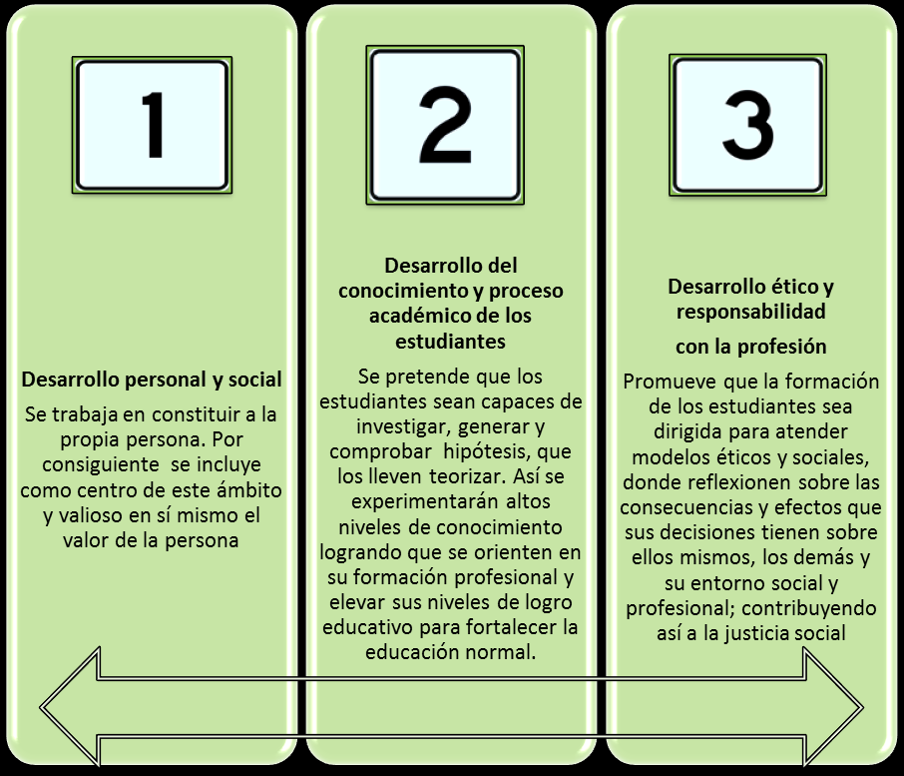
ENEP-ST-F-15
V00/102017

Slide 11
CRITERIOS DE EVALUACIÓN
C.J S.J
Trabajos escritos 20% 20%
Participación 20% 20%
Asistencia 30% 30%
Portafolio 30% 30%
100% 100%
ENEP-ST-F-15
V00/102017

Slide 12
¡Gracias por su atención !
ENEP-ST-F-15
V00/102017

